Slide 1

ỨNG DỤNG DI ĐỘNG ĐĂNG TIN
TUYỂN DỤNG VÀ TÌM KIẾM VIỆC LÀM
TRƯỜNG CÔNG NGHỆ THÔNG TIN & TRUYỀN THÔNG
KHOA CÔNG NGHỆ THÔNG TIN
BÁO CÁO LUẬN VĂN TỐT NGHIỆP ĐẠI HỌC
NGÀNH CÔNG NGHỆ THÔNG TIN
MOBILE APPLICATION FOR JOB POSTING AND JOB SEARCHING
Cán bộ hướng dẫn:
ThS: Nguyễn Thị Kim Yến
Sinh viên thực hiện:
Lê Phước Lợi
MSSV: B2014850
Lớp: HG20V7A1

Slide 2
NỘI DUNG BÁO CÁO
1. Đặt vấn đề
2. Nội dung và kết quả đạt được
3. Kết luận và hướng phát triển
4. Demo

Slide 3
1. ĐẶT VẤN ĐỀ

Slide 4

1. ĐẶT VẤN ĐỀ
1. Đặt vấn đề
Trong bối cảnh kinh tế số hóa phát triển, nhu cầu tìm kiếm việc làm và tuyển dụng tăng cao.

Slide 5


1. ĐẶT VẤN ĐỀ
Mục tiêu nghiên cứu
- Xây dựng nền tảng kết nối nhà tuyển dụng và ứng viên
- Cung cấp trải nghiệm đầy đủ các chức năng giúp người dùng tìm việc và tuyển dụng
- Đảm bảo tính bảo mật và an toàn dữ liệu

Slide 6
2. NỘI DUNG & KẾT QUẢ ĐẠT ĐƯỢC

Slide 7


2. NỘI DUNG & KẾT QUẢ ĐẠT ĐƯỢC
1. Cơ sở lý thuyết

Slide 8



2. NỘI DUNG & KẾT QUẢ ĐẠT ĐƯỢC
2. Thiết kế CSDL
Đối tượng ứng viên
Đối tượng nhà tuyển dụng
Đối tượng admin

Slide 9
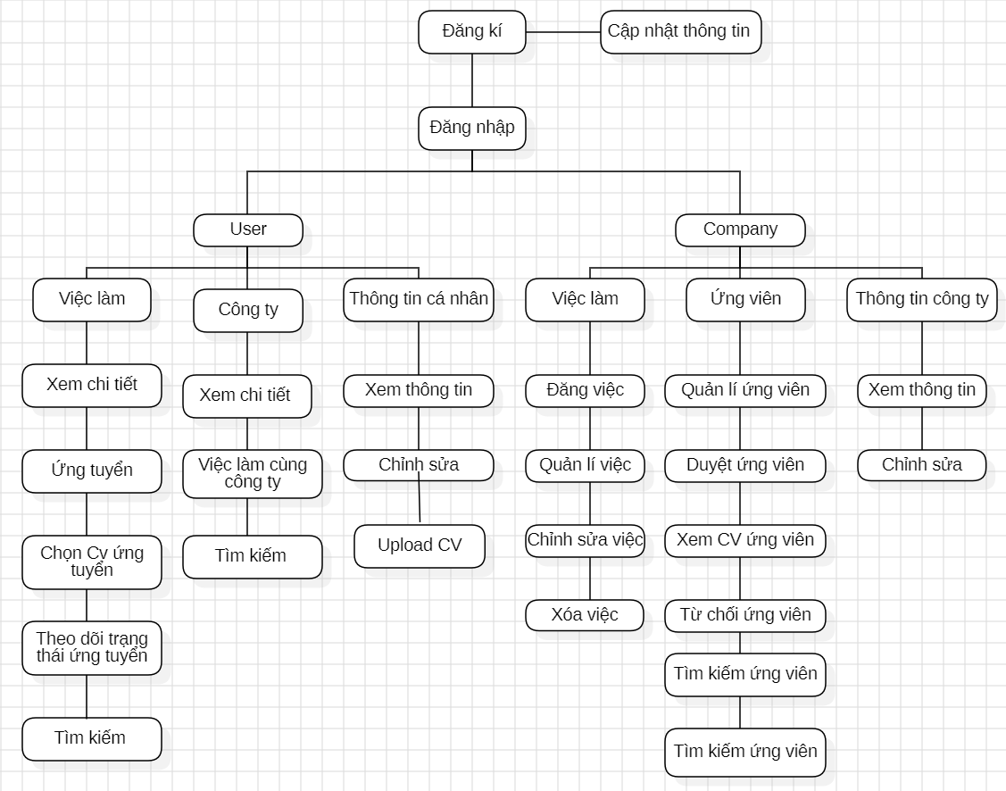
2. NỘI DUNG & KẾT QUẢ ĐẠT ĐƯỢC
3. Sơ đồ luồng dữ liệu

Slide 10
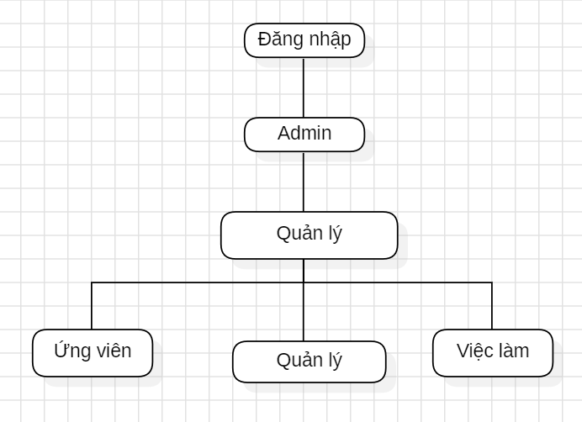
2. NỘI DUNG & KẾT QUẢ ĐẠT ĐƯỢC
3. Sơ đồ luồng dữ liệu

Slide 11
2. NỘI DUNG & KẾT QUẢ ĐẠT ĐƯỢC
4. Hạn chế

Slide 12
3. KẾT LUẬN VÀ HƯỚNG PHÁT TRIỂN

Slide 13
3. KẾT LUẬN VÀ HƯỚNG PHÁT TRIỂN
1. Kết luận
Ứng dụng giúp ngắn khoảng cách giữa người tìm việc và nhà tuyển dụng, tạo điều kiện thuận lợi để họ dễ dàng tiếp cận nhau hơn, Nhờ đó ứng dụng đóng vai trò quan trọng trong việc giải quyết các vấn đề thiếu hụt nguồn nhân lực và nhu cầu tìm kiếm việc làm

Slide 14
3. KẾT LUẬN VÀ HƯỚNG PHÁT TRIỂN (tt)
2. Hướng phát triển

Slide 15
4. Demo

Slide 16

TRÂN TRỌNG CÁM ƠN SỰ THEO DÕI
CỦA QUÝ THẦY, CÔ VÀ CÁC BẠN !

